Slide 1
স্বাগতম

Slide 2
পরিচিতি
পাঠ পরিচিতি
ফিন্যান্স ও ব্যাংকিং
শ্রেনি – দশম
অধ্যায় - ৩য়
মোছা: তাহমিনা আক্তার
সহকারি শিক্ষক
উচাইল আর্দশ ঊচ্চ বিদ্যালয় , হবিগঞ্জ।

Slide 3
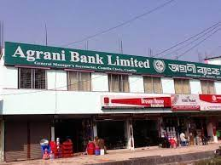
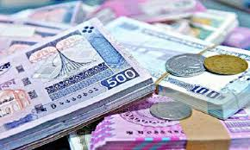
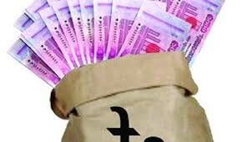
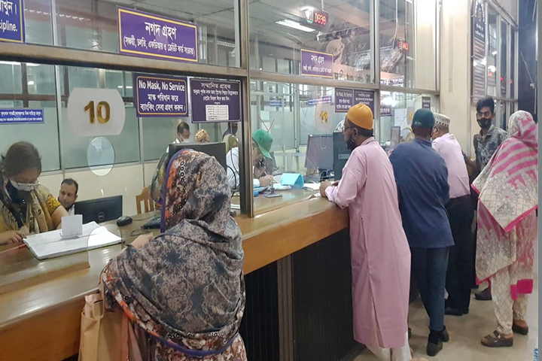

Slide 4
আজকের পাঠ
অর্থের সময়মূল্য
(Time Value of Money)

Slide 5
শিখনফল
অর্থের সময়মূল্য কি বলতে পারবে।
অর্থের র্বতমানমূল্য নির্ণয় করতে পারবে।
অর্থের ভবিষ্যৎ মূল্য নির্ণয় করতে পারবে।

Slide 6
পাঠ পরিকল্পনা
ক্রম | ধাপ | উপস্থাপনা | সময় | উপকরণ
১) | প্রস্তুতি | শুভেচ্ছা বিনিময়, শ্রেণি বিন্যাস,রোল কল। | ৩মিনিট | বই,মার্কার,ডাষ্টার।
২) | শিখনফল-১ | পূর্বের ক্লাস যাচাই, আলোচনা, | ৫মিনিট | ডি সি
৩) | শিখনফল-২ | আলোচনা,চার্টপ্রদর্শন,একক কাজ। | ১০মিনিট | ডি সি
৪) | শিখনফল-৩ | আলোচনা,প্রদর্শন,দলিয় কাজ। | ১৫মিনিট | ডি সি
৫) | মূল্যায়ন | সৃজন শীল প্রশ্ন তৈরীর মাধ্যমে। | ১২মিনিট | ডি সি
৬) | বাড়ির কাজ | নতুন প্রশ্ন তৈরীর মাধ্যমে। | ৩মিনিট | ডি সি
৭) | সমাপ্তি | সকল কে ধন্যবাদ জানিয়ে। | ২মিনিট | ডি সি

Slide 7
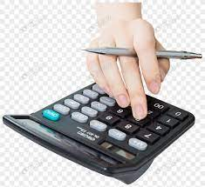
এটি কি দেখতেছো
সময়ের সাথে সাথে অর্থের মূল্যের যে পরিবর্তন হয় তাকে অর্থের সময়মূল্য বলে।

Slide 8
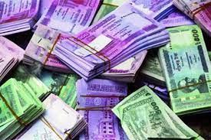
বর্তমানমূল্য
ভবিষ্যতের কোন নির্দিষ্ট সময়ে চক্রবৃদ্ধি সুদের হারে একটি নির্দিষ্ট পরিমাণ টাকা পাওয়ার জন্য যে পরিমাণ টাকা বর্তমানে বিনিয়োগ করার প্রয়োজন হবে তা নির্ধারণের প্রক্রিয়াকে বর্তমান মূল্য বলে।

Slide 9
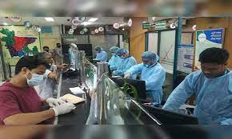
ভবিষ্যতমুল্য
বর্তমানে নির্দিষ্ট পরিমাণ অর্থ নির্দিষ্ট সুদের হারে বিনিয়োগ করলে মেয়াদ শেষে যে পরিমাণ অর্থ পাওয়া যাবে তাকে ভবিষ্যতমুল্য বলে।

Slide 10
দলীয় কাজ
সময়-৮ মিনিট
বর্তমানমূল্য ও ভবিষ্যতমুল্য মধ্যকার পার্থক্য ব্যাখ্যা কর।

Slide 11
মুল্যায়ন
সময় -
৮ মিনিট
১। অর্থের সময়মূল্য কি
২। অর্থের র্বতমানমূল্য কি
৩। অর্থের ভবিষ্যৎ মূল্য
৪। মুনাফা কাকে বলে

Slide 12
বাড়ির কাজ
বর্তমানমূল্য ও ভবিষ্যতমুল্য মধ্যকার সর্ম্পক ব্যাখ্যা কর।

Slide 13
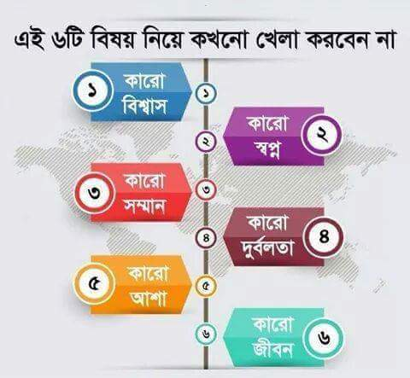
সবাইকে ধন্যবাদ

